Slide 1
分子動力学法による 誘電緩和曲線の再現
八木原研究室
6bsp3210 志村朋也

Slide 2
分子動力学（molecular dynamics）法とは
Ｍolecular dynamics法（以降ＭＤ）
・コンピュータシミュレーションを用いた研究法の一つ。
１. 分子に初期条件（位置、速度）を与える
2. 分子間相互作用を計算
３. 運動方程式を数値的に解く
古典分子動力学法
あらかじめポテンシャル関数を決めている
第一原理分子動力学法（量子分子動力学法）
ポテンシャルを電子の励起状態の第一原理計算より決める。
古典分子動力学より計算量が多い。

Slide 3
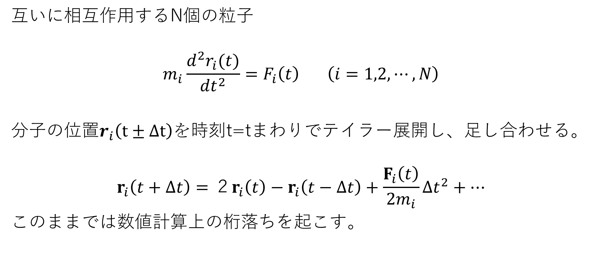
運動方程式を数値的に解く
互いに相互作用するN個の粒子
$$m_{i}\frac{d^{2}r_{i}(t)}{{dt}^{2}}=F_{i}\left(t\right) \left(i=1,2,⋯,N\right)$$
分子の位置$r_{i}\left(t±∆t\right)を$時刻t=tまわりでテイラー展開し、足し合わせる。
$$r_{i}\left(t+∆t\right)=２r_{i}\left(t\right)−r_{i}\left(t−∆t\right)+\frac{F_{i}\left(t\right)}{{2m}_{i}}∆t^{2}+…$$
このままでは数値計算上の桁落ちを起こす。

Slide 4
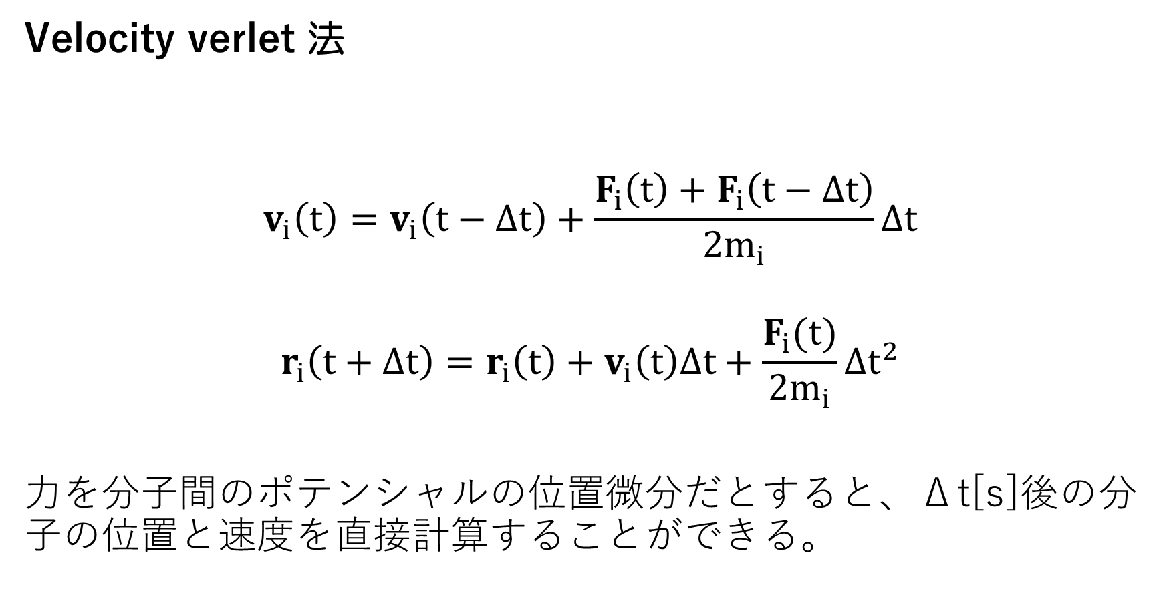
Velocity verlet 法
$$v_{i}\left(t\right)=v_{i}\left(t−∆t\right)+\frac{F_{i}\left(t\right)+F_{i}\left(t−∆t\right)}{{2m}_{i}}∆t$$
$$r_{i}\left(t+∆t\right)=r_{i}\left(t\right)+v_{i}\left(t\right)Δt+\frac{F_{i}(t)}{{2m}_{i}}∆t^{2}$$
力を分子間のポテンシャルの位置微分だとすると、Δt[s]後の分子の位置と速度を直接計算することができる。

Slide 5
表面効果
容器の壁付近の分子の振る舞いは内部とは異なる。
eｘ：分子が壁面で跳ね返る
大きい系では影響を受ける割合は極めて小さい。
小さい系では無視できない。
Notes:
分子の入った小さな容器を考えると、このように考えられる。
実際：大きい系
シミュレーション：小さい系

Slide 6
周期境界条件
分子が境界を越えたら、反対方向から補充される。
系は周囲のコピーによって、壁内部として扱うことができる。系の表面による影響を軽減。
シミュレーションで扱う分子数は現実の振る舞いを十分再現できる。
9ASP2101_宮本陽介_2012春全体ゼミ_スライド_系のサイズと水素結合数.pptxより抜粋

Slide 7
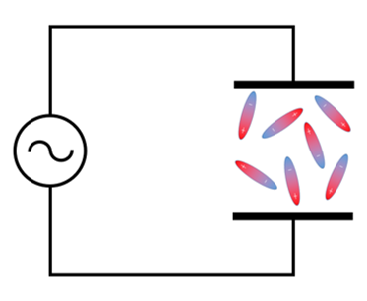
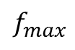
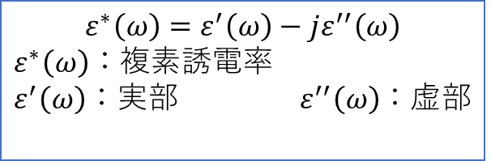
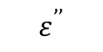
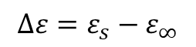
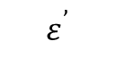
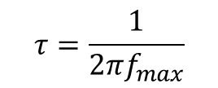
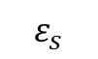
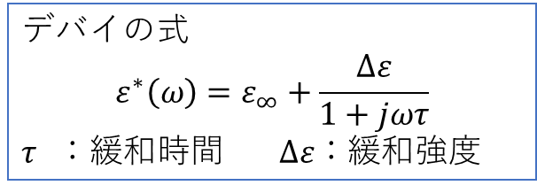
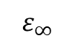
誘電緩和曲線の求め方
$$ε_{s}$$
$$ε^{’}$$
$$∆ε=ε_{s}−ε_{∞}$$
$$ε^{’’}$$
$$τ=\frac{1}{2πf_{max}}$$
$$f_{max}$$
$$ε_{∞}$$
$$ε^{∗}\left(ω\right)=ε^{′}\left(ω\right)−jε^{′′}\left(ω\right)$$
$ε^{∗}\left(ω\right)：$複素誘電率
$ε^{′}\left(ω\right)$：実部 $ε^{′′}\left(ω\right)$：虚部
デバイの式
$$ε^{∗}\left(ω\right)=ε_{∞}+\frac{∆ε}{1+jωτ}$$
$τ$ ：緩和時間 $∆ε：$緩和強度
尿素水溶液測定.pptxより抜粋
尿素水溶液測定.pptxより抜粋
Notes:
誘電分光法とは、振動電場に応答する誘電率（または分極）を振動電場の周波数の関数として測定する方法。

Slide 8
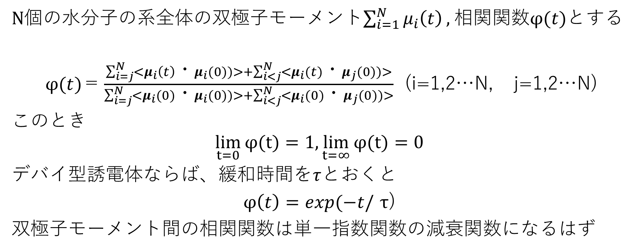
双極子相関の求め方
N個の水分子の系全体の双極子モーメント$\sum_{i=1}^{N}{μ_{i}\left(t\right)},$相関関数$φ(t)$とする
$φ(t)＝\frac{\sum_{i=j}^{N}{{<μ}_{i}\left(t\right)・μ_{i}(0))>}+\sum_{i<j}^{N}{{<μ}_{i}(t)・μ_{j}(0))>}}{\sum_{i=j}^{N}{{<μ}_{i}(0)・μ_{i}(0))>}+\sum_{i<j}^{N}{{<μ}_{i}(0)・μ_{j}(0))>}}$ (i=1,2…N, j=1,2…N)
このとき
$$\lim_{t=0}{φ(t)}=1,\lim_{t=∞}{φ(t)}=0$$
デバイ型誘電体ならば、緩和時間を$τ$とおくと
$φ\left(t\right)=exp(−t/$ $τ$)
双極子モーメント間の相関関数は単一指数関数の減衰関数になるはず
Notes:
電場がかかっていないとき、追跡する分子の最初の相関をt=０で１と置くとき、分子が散るから相関がなくなるt=∞で０
分母分子の一項目は自己相関、二項目は分子間相互相関
デバイ型誘電体の場合、減衰関数は単一指数関数になるはず

Slide 9
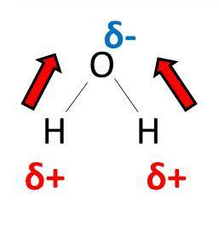
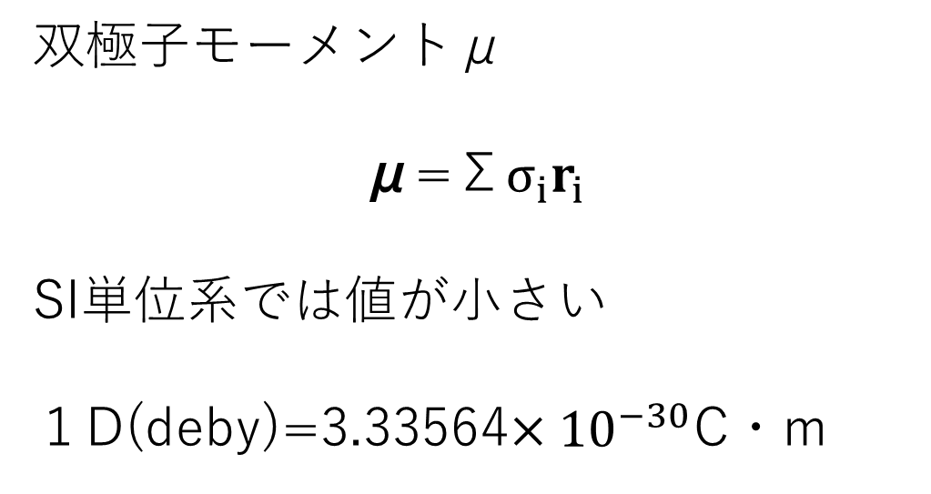
双極子モーメント
電荷分布の偏りを定量的に表す。電荷密度σから求められる。
Dipole moment of water
双極子モーメントμ
μ=Σ$σ_{i}r_{i}$
SI単位系では値が小さい
１D(deby)=3.33564$×{10}^{−30}$C・m
http://pc-chem-basics.blog.jp/archives/1266369.htmlより引用
Notes:
H-O間距離0.957Å 角度104.5°

Slide 10
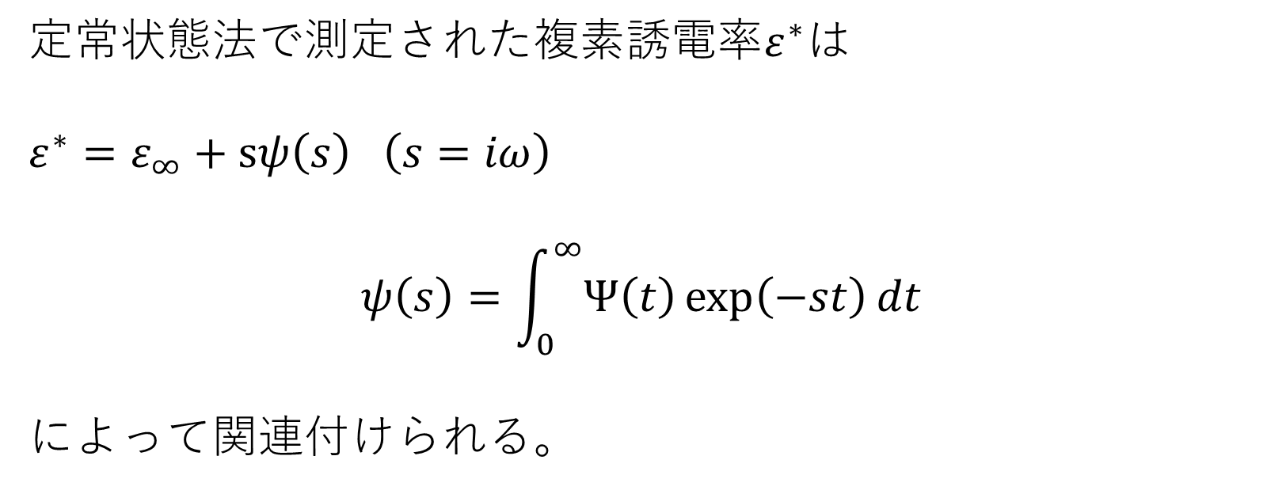
Evaluation of Dielectric Behavior by Time Domain Spectroscopy.より
定常状態法で測定された複素誘電率$ε^{∗}$は
${ε^{∗}=ε}_{∞}+sψ\left(s\right) \left(s=iω\right)$
$$ψ\left(s\right)=\int_{0}^{∞}{Ψ\left(t\right)}\exp\left(−st\right)dt$$
によって関連付けられる。

Slide 11
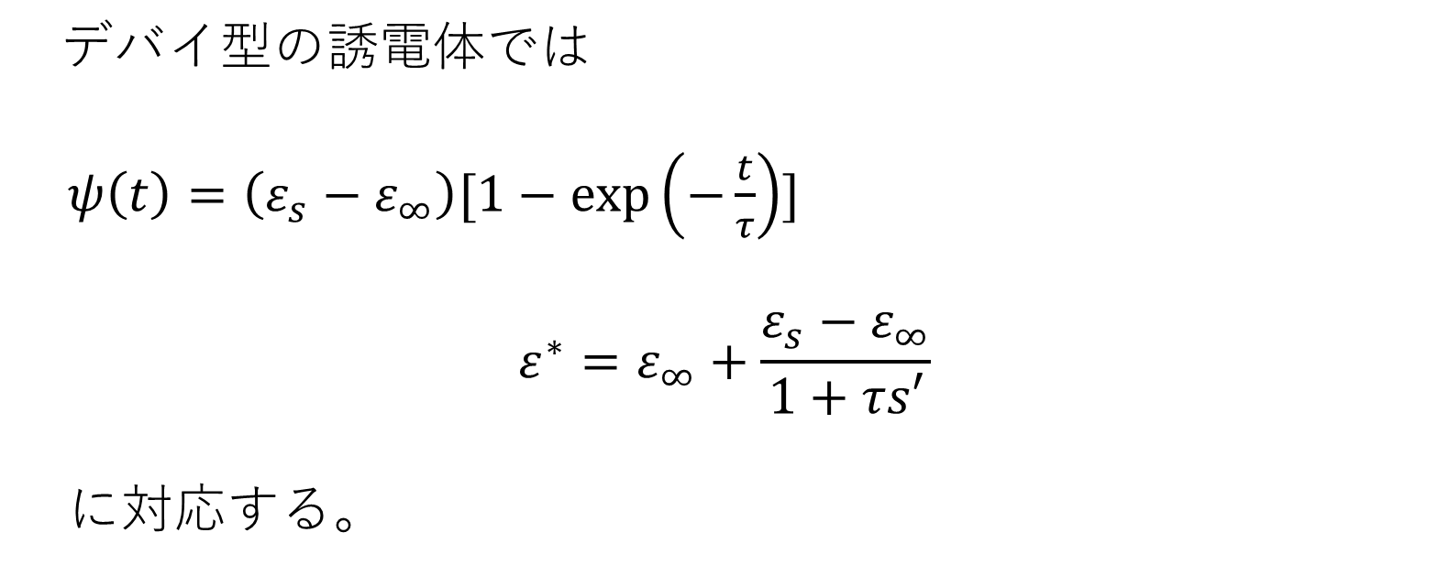
デバイ型の誘電体では
$ψ\left(t\right)=\left(ε_{s}−ε_{∞}\right)[1−\exp\left(−\frac{t}{τ}\right)]$
$$ε^{∗}=ε_{∞}+\frac{ε_{s}−ε_{∞}}{1+τs′}$$
に対応する。

Slide 12
ラプラス・フーリエ変換
自己相関・相互相関まとめ_20161008より引用

Slide 13
目的
・本研究室では、水素結合について分子動力学(Molecular dynamics)法を用いて解析してきた。また、広帯域誘電分光法を用いた水構造の緩和現象の測定から、水素結合密度が分子の動的挙動に関連していることがわかってきた。本研究では、分子動力学法シミュレーションの結果から誘電緩和曲線を求め、測定結果と相対的に利用できるか検討する。
・そのために、水分子を用いた分子動力学シミュレーションの結果得られた双極子モーメント間の時間相関を用いて、Coleの緩和理論から緩和曲線を求める。
Notes:
今回の水分子は振動している。

Slide 14
実験方法
使用したプログラム
①BIOVIA：Discovery Studio 2017 R2(以降DS)
東海大学総合情報センター
②VMD version 1.9.3 (2016-11-30) Platforms
Windows OpenGL (Microsoft Windows XP/Vista/7/8/10 (32-bit) using OpenGL)
https://www.ks.uiuc.edu/Research/vmd/
DSを用いて300Kにおける水分子の振る舞いを計算した。
VMDを用いて水分子それぞれの双極子モーメントを求めた。

Slide 15
実験手順
DS設定過程
１.水分子を10個を配置した。
２.力場を割り当てた。（DS CHARMm）
３.Solvation（溶媒, 周期境界条件の設定）
４.計算ステップの設定を行った。
Minimization ：最急降下法によるエネルギー最小化
Minimization2 ：共役勾配法によるエネルギー最小化
Heating ：目標温度まで加熱
Equilibration ：昇温後の分子運動の平衡化
Production ：構造のサンプリング化
Notes:
Min：ポテンシャル関数の最小値を連続的に探索する方法
Min2:

Slide 16
CHARMM （Chemistry Harvard Macromolecular Mechanics）
生体分子などのシミュレーションの広く使われている力場
商標名：CHARMｍ
分子の配置座標、構造から原子のエネルギーを決定できる。
DS CHARMm
DS内にあるシミュレーションパッケージ。
振動数、回転障壁、時間依存性動力学的挙動、相互作用エネルギー、局所極小値、コンフォーメンションエネルギーを計算可能
$$E_{CHARMm}=E_{bond}+E_{angle}+E_{Urey−Bradley}+E_{torsion}+E_{improper}+E_{nonbond}$$
$E_{nonbond}=E_{van−der−Waals}+E_{elecstatic}$
Notes:
DSのデフォルト力場
CHARMｍの中に内包
All atom : 計算した分子⇒全部

Slide 17
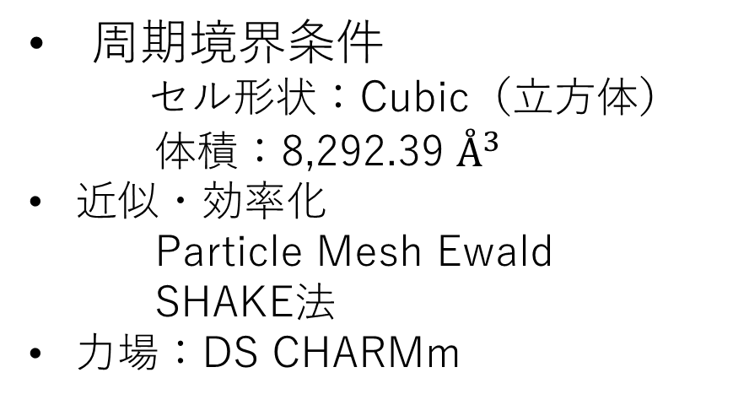
シミュレーション条件
水分子を10個抽出して追跡
Production
Simulation Time 10[ps]
Time Step: 0.00２[ps]
Save Results Interval : 0.1[ps]
type: NPT
分子数273個, 圧力:1atm,
温度300K
周期境界条件
セル形状：Cubic（立方体）
体積：8,292.39 $Å^{3}$
近似・効率化
Particle Mesh Ewald
SHAKE法
力場：DS CHARMm
10[ps]間を0.0０2[ps]間隔で計算し、0.1[ps]毎に位置座標を記録した。
Notes:
Particle Mesh Ewald(粒子・メッシュ・エバルト)：実空間と高空間で発散してしまうクーロン力による相互作用を効率的に計算する手法
SHAKE法：原子間の距離についての拘束条件を満たしつつ、EOMを数値的に解く方法。
０～９

Slide 18
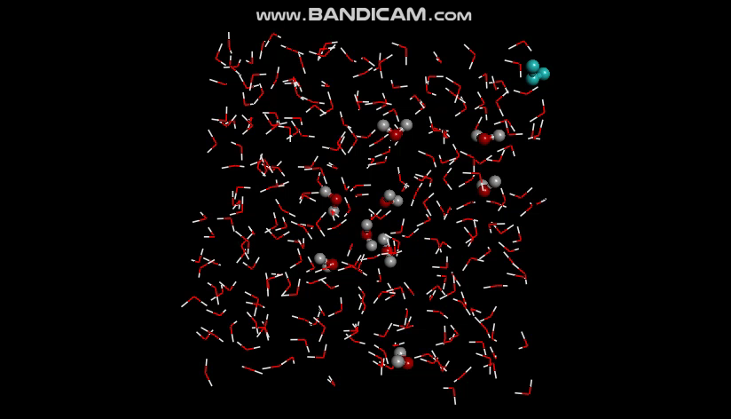
ＭＤ結果
Notes:
0.1psコマでサンプリングした動画もある。

Slide 19
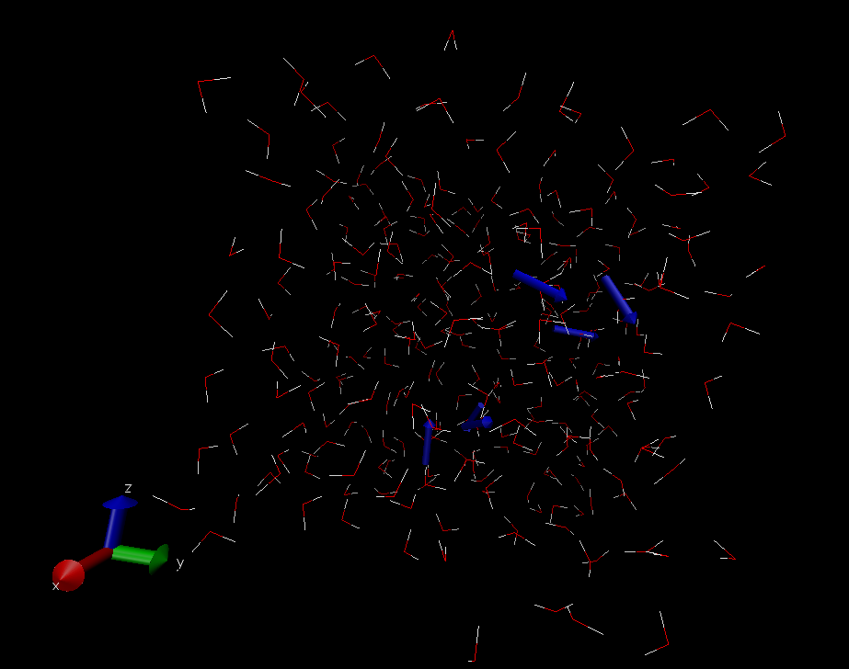
VMD結果

Slide 20
双極子モーメントの減衰関数
3.5ps付近まで減衰関数に近いことが分かった。 3.5ps以降は大きく乱れている。
Notes:
減衰関数の0ps～3.5psの範囲をフーリエ・ラプラス変換を行った。

Slide 21
得られた曲線
実部
Notes:
0.1刻みで行った。

Slide 22
モデル関数から緩和曲線を求めたところ、デバイ型の実部のみ得られた。
Notes:
モデルをラプラス・フーリエ変換

Slide 23
結果及び考察
・シミュレーション結果より双極子モーメント間の減衰関数が得られることがわかった。
・3.5ps付近まで減衰関数に近いことが分かった。
・3.5ps以降は大きく乱れている。
・緩和曲線を求めたところ、デバイ型の実部のみ得られた。
・双極子モーメント間の減衰関数から緩和曲線が求められる。
・この結果から分子間が離れていることが考えられる。
・時間の刻みが足りなかった

Slide 24
今回の問題点を特定し、緩和曲線を得られるようにした後、以下のように発展させていく。
追跡する水分子をセル全体（数十～数百個）にする。
サンプリング時間を0.01psにしてみる。
以上の計算のため、解析用のプログラムを作る。
Notes:
今回は一部の分子間モーメントの相関しか見ていないから。
時間の刻みを変えるため、全体時間を増やす場合と、サンプリング時間を細かくする。
これらの処理はエクセルでは多すぎるので、プログラムによって自動化する。

Slide 25
参考文献
・コンピュータシミュレーションの基礎 出版社：化学同人 岡崎進吉井範行著 2000/8/1
・Evaluation of Dielectric Behavior by Time Domain Spectroscopy.
The Journal of Physical Chemistory, Vol.79, No14, Robert H.Cole (1945)
・Can molecular dynamics help in understanding dielectric phenomena?
Robert Olmi and Marco Bittelli 2017
・Dielectric Properties and Molecular Behaviour
Van Nostrand Reinhold inc.U.S. 1969/7/1
・9ASP2101_宮本陽介_2012春全体ゼミ_スライド_系のサイズと水素結合数.pptx
宮本陽介 2012
・尿素水溶液測定.pptx 古旗華保莉 2018
・自己相関・相互相関まとめ_20161008 川口翼 2016
・ http://pc-chem-basics.blog.jp/archives/1266369.html（閲覧日：2019/6/25)

Slide 26
・減衰関数と比較してプロットした点はほとんどが乱れていて一致していない。
・傾きのみに着目するとある程度の一致が見られた。

Slide 27
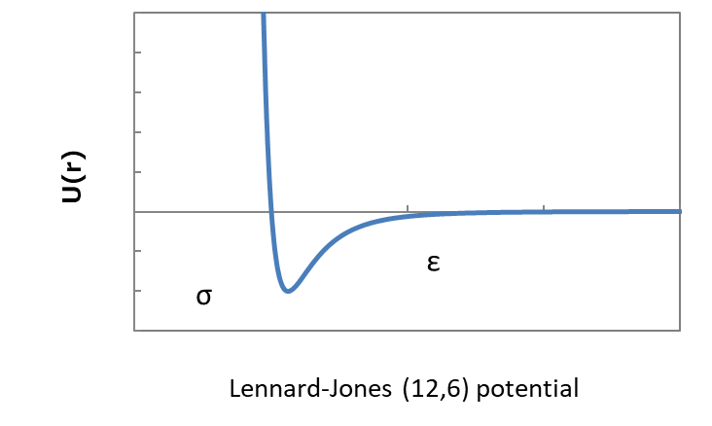
ポテンシャル関数（力場）
ex：Coulomb potential
Lennard-Jones potential

Slide 28
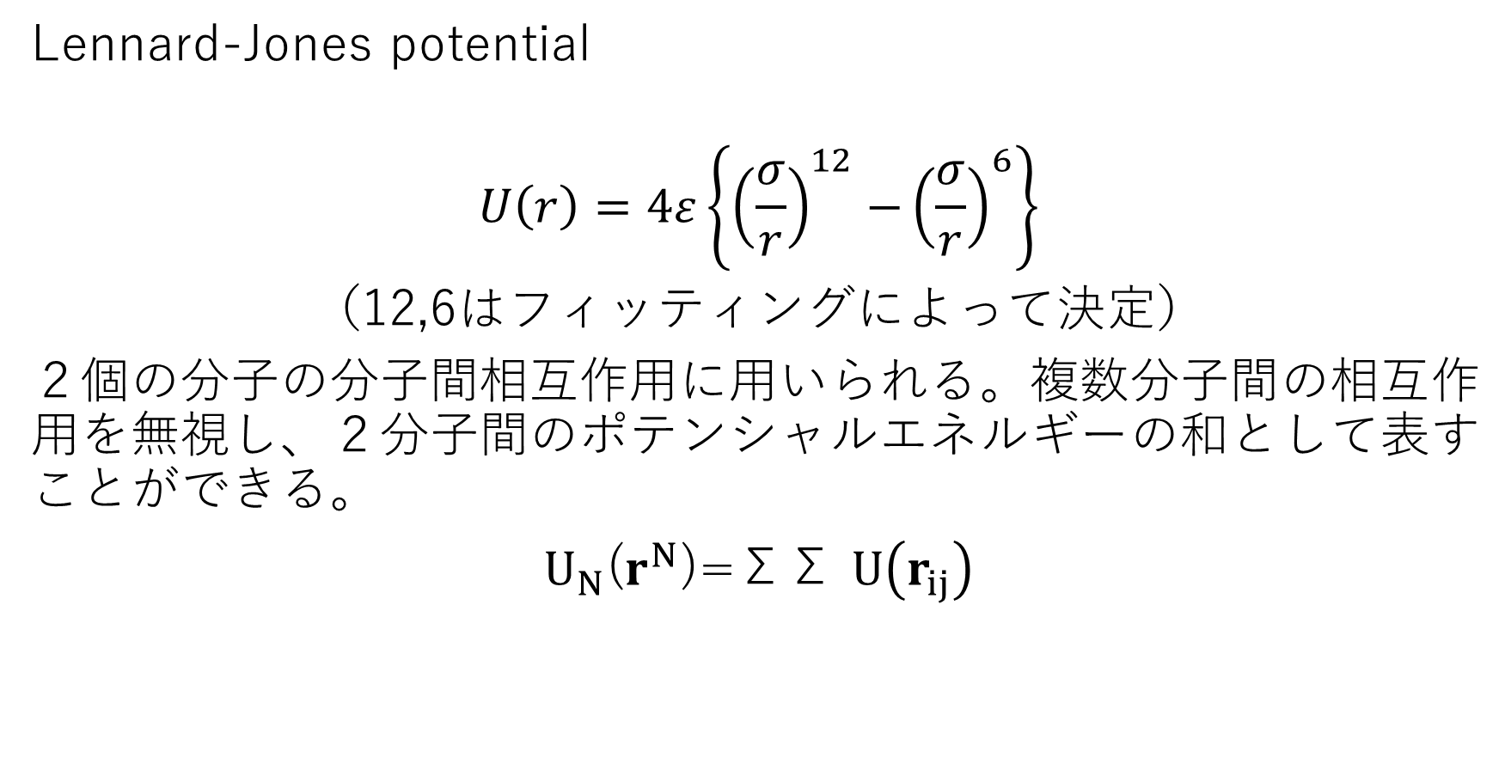
ポテンシャル関数（力場）
Lennard-Jones potential
$$U\left(r\right)=4ε\left\{{\left(\frac{σ}{r}\right)}^{12}{−\left(\frac{σ}{r}\right)}^{6}\right\}$$
（12,6はフィッティングによって決定）
２個の分子の分子間相互作用に用いられる。複数分子間の相互作用を無視し、２分子間のポテンシャルエネルギーの和として表すことができる。
$U_{N}$($r^{N}$)=ΣΣ $U\left(r_{ij}\right)$
i>j

Slide 29
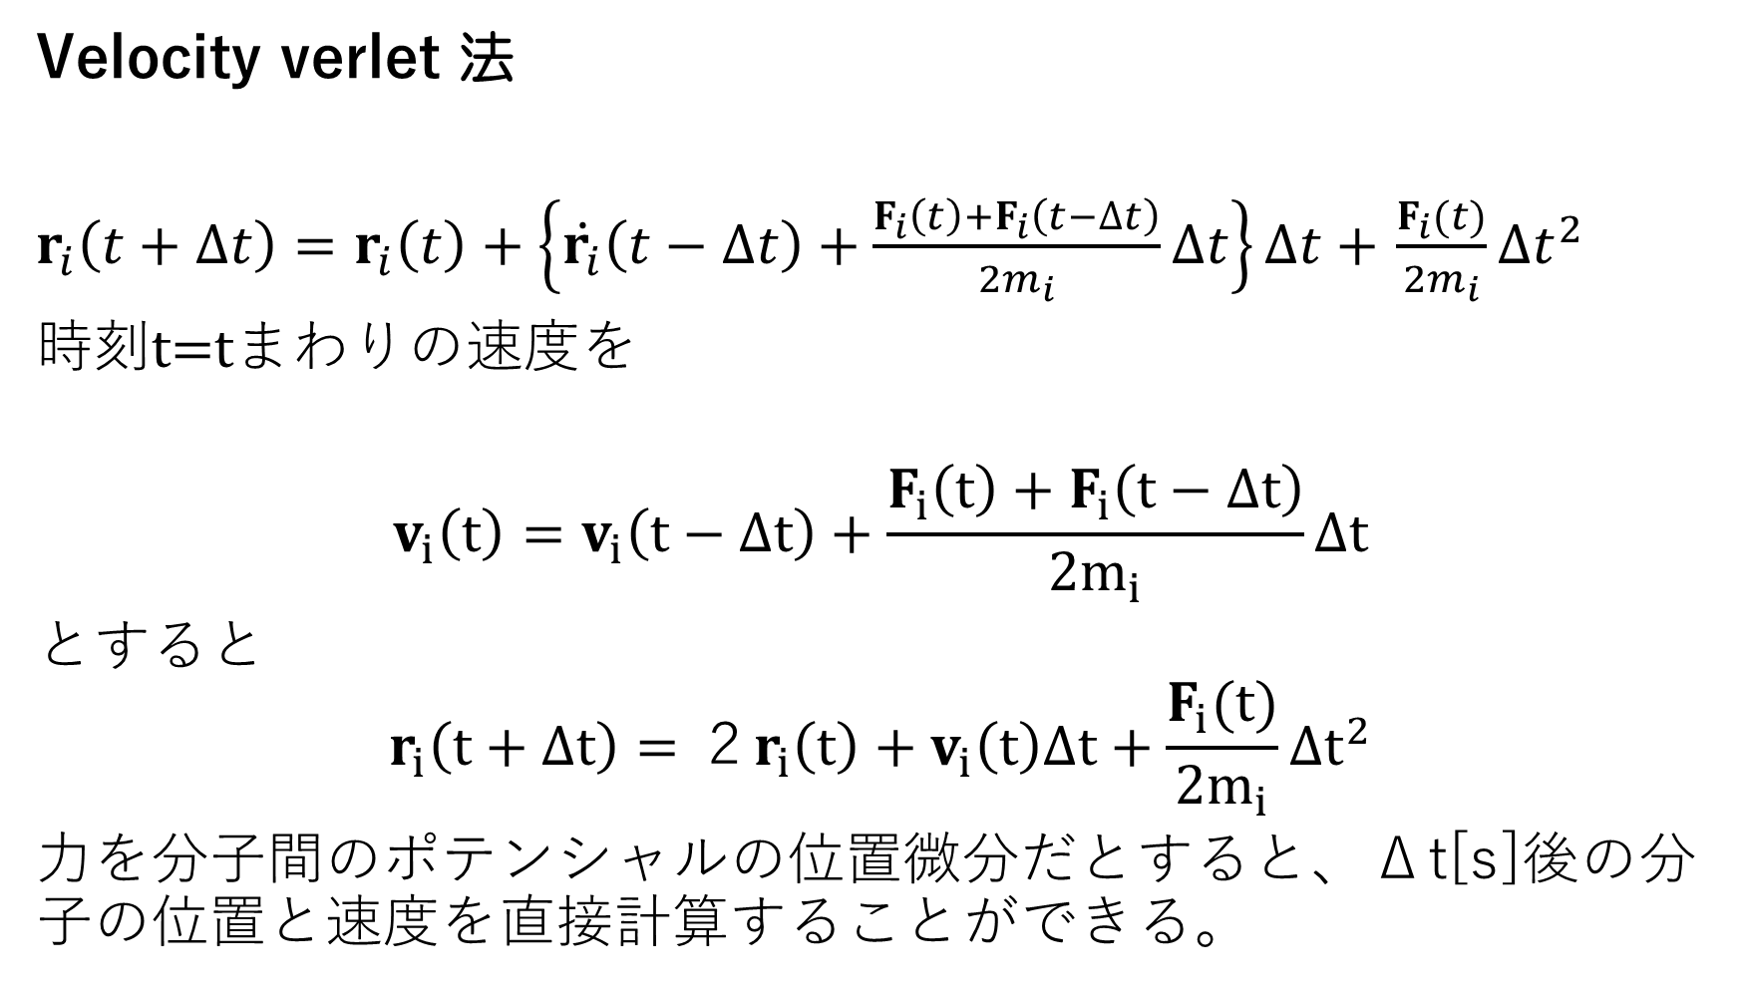
Velocity verlet 法
$r_{i}\left(t+∆t\right)=r_{i}\left(t\right)+\left\{\dot{r_{i}}\left(t−∆t\right)+\frac{F_{i}\left(t\right)+F_{i}\left(t−∆t\right)}{{2m}_{i}}∆t\right\}∆t+$ $\frac{F_{i}(t)}{{2m}_{i}}∆t^{2}$
時刻t=tまわりの速度を
$$v_{i}\left(t\right)=v_{i}\left(t−∆t\right)+\frac{F_{i}\left(t\right)+F_{i}\left(t−∆t\right)}{{2m}_{i}}∆t$$
とすると
$$r_{i}\left(t+∆t\right)=２r_{i}\left(t\right)+v_{i}\left(t\right)Δt+\frac{F_{i}(t)}{{2m}_{i}}∆t^{2}$$
力を分子間のポテンシャルの位置微分だとすると、Δt[s]後の分子の位置と速度を直接計算することができる。

Slide 30
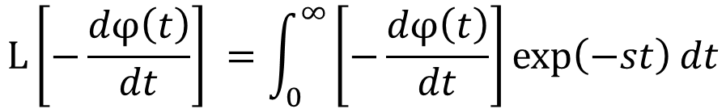
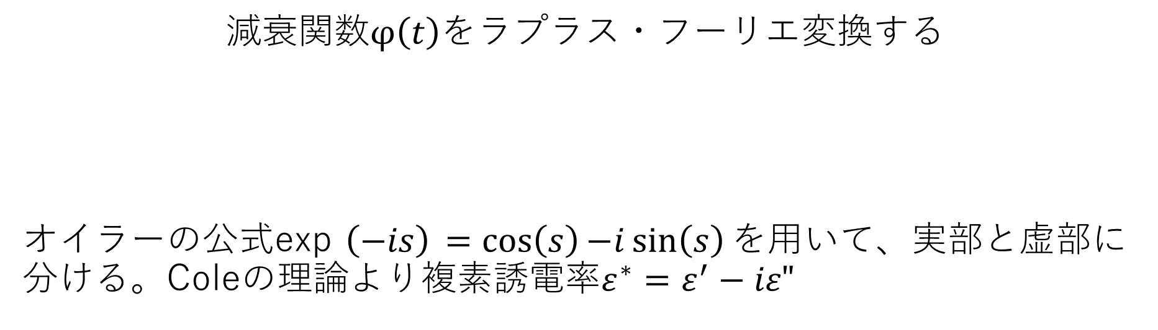
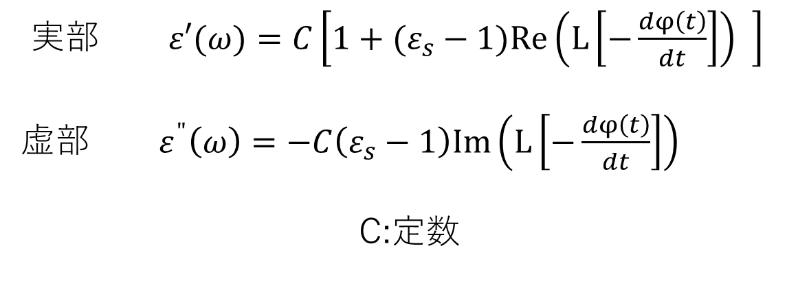
減衰関数$φ\left(t\right)$をラプラス・フーリエ変換する
オイラーの公式exp $\left(−is\right) =cos\left(s\right){−i}\sin\left(s\right)を$用いて、実部と虚部に分ける。Coleの理論より複素誘電率$ε^{∗}=ε^{′}−iε"$
$$L\left[−\frac{dφ\left(t\right)}{dt}\right] =\int_{0}^{∞}{\left[−\frac{dφ\left(t\right)}{dt}\right]}\exp\left(−st\right)dt$$
実部 $ε′(ω)=C\left[1+(ε_{s}−1)Re\left(L\left[−\frac{dφ\left(t\right)}{dt}\right]\right) \right]$
虚部 $ε^{"}\left(ω\right)=−C\left(ε_{s}−1\right)Im\left(L\left[−\frac{dφ\left(t\right)}{dt}\right]\right)$
C:定数

